Slide 1
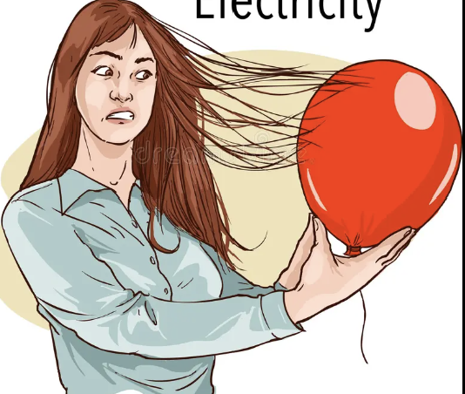
Ηλεκτρισμός – Εισαγωγή
Έχετε δει ποτέ τα μαλλιά σας να σηκώνονται όταν φοράτε μάλλινο πουλόβερ;
https://www.youtube.com/watch?v=kcGvV2rByPs

Slide 2
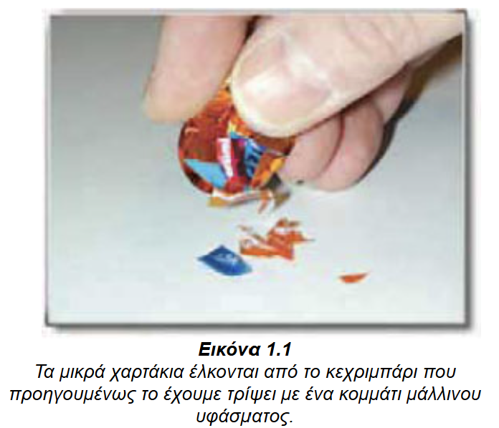
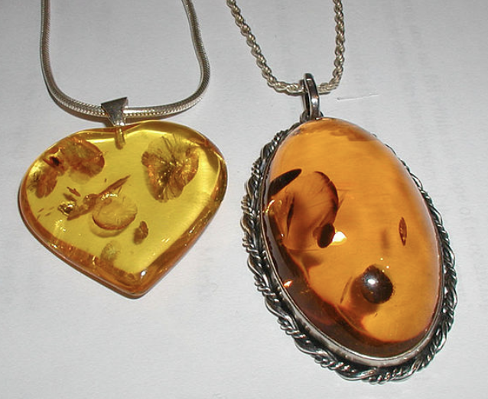
Από την Αρχαιότητα
• Θαλής ο Μιλήσιος (6ος αι. π.Χ.)
• Παρατήρησε το ήλεκτρο (κεχριμπάρι)
• Έλκει ελαφρά αντικείμενα μετά από τρίψιμο
• Γέννηση της έννοιας του ηλεκτρισμού

Slide 3
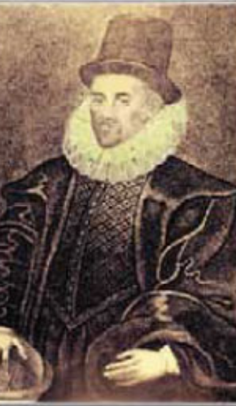
Γουίλιαμ Γκίλμπερτ (16ος αιώνας)
• Πρώτος που μελέτησε συστηματικά τα ηλεκτρικά φαινόμενα
• Χρησιμοποίησε τους όρους: ηλεκτρική δύναμη, πόλος
• Θεωρείται πατέρας του ηλεκτρισμού

Slide 4
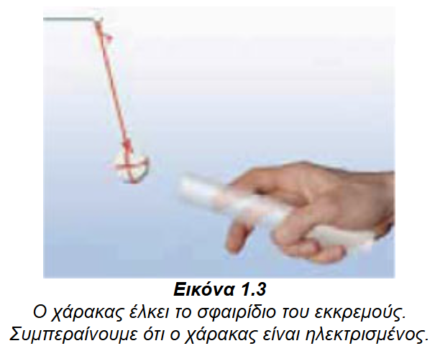
Γνωριμία με την Ηλεκτρική Δύναμη
• Ο ηλεκτρισμένος χάρακας έλκει το εκκρεμές
• Χρησιμοποιούμε το ηλεκτρικό εκκρεμές
• Οι δυνάμεις ασκούνται από απόσταση
Σώματα που αποκτούν την ιδιότητα να ασκούν δύναμη σε ελαφρά αντικείμενα, όταν τα τρίψουμε με κάποιο άλλο σώμα, λέμε ότι είναι ηλεκτρισμένα.
Η ΔΥΝΑΜΗ που ασκείται μεταξύ των ηλεκτρισμένων σωμάτων ονομάζεται ΗΛΕΚΤΡΙΚΗ.

Slide 5
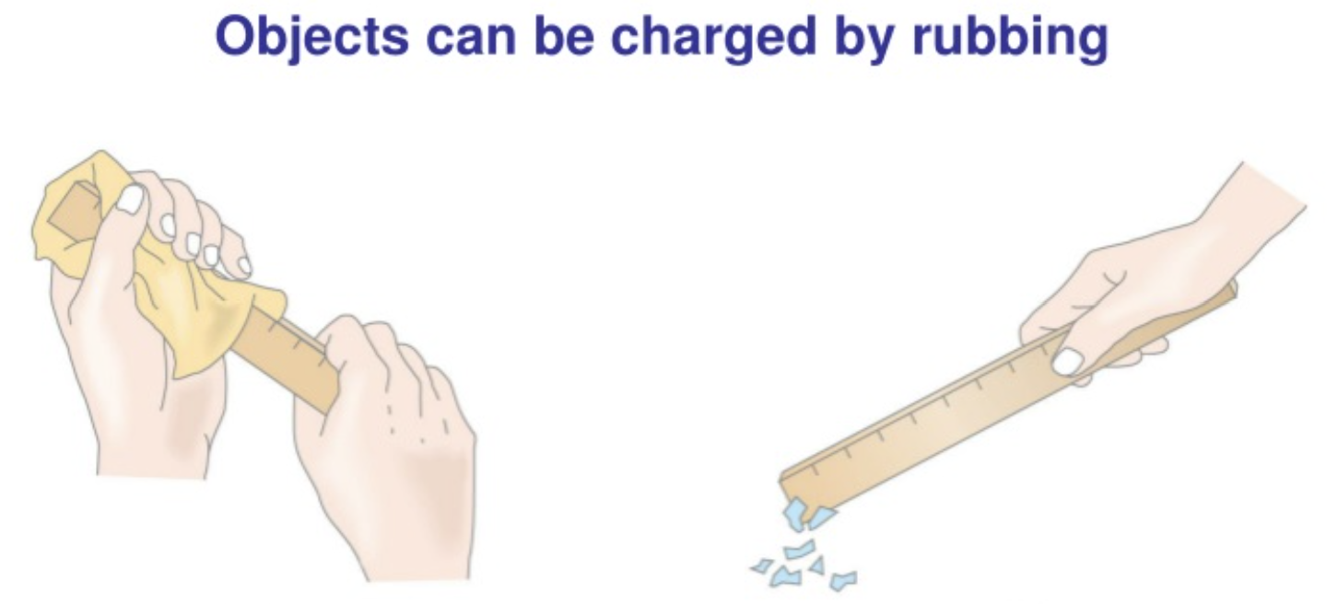

Slide 6
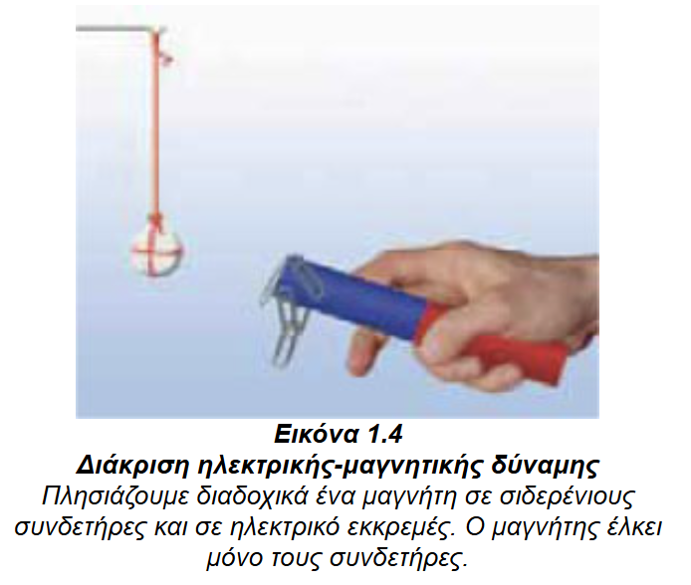
Ηλεκτρική ≠ Μαγνητική Δύναμη
• Ο μαγνήτης έλκει μόνο σιδηρομαγνητικά υλικά
• Η ηλεκτρική δύναμη ασκείται σε άλλα σώματα

Slide 7
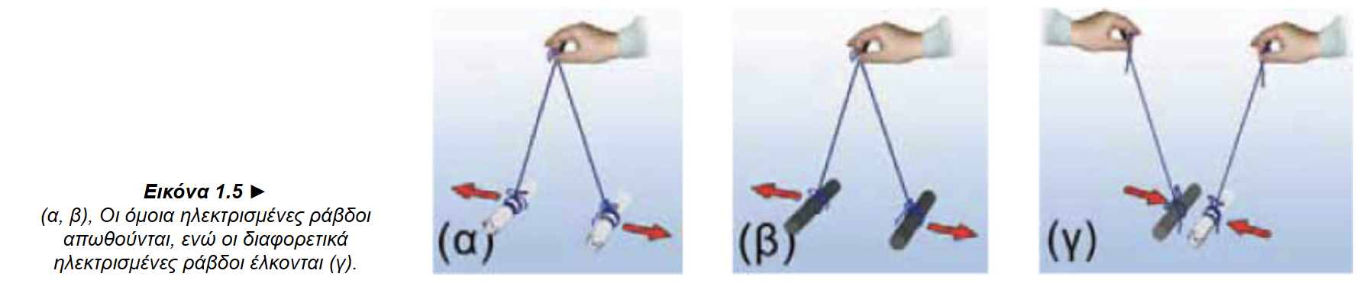
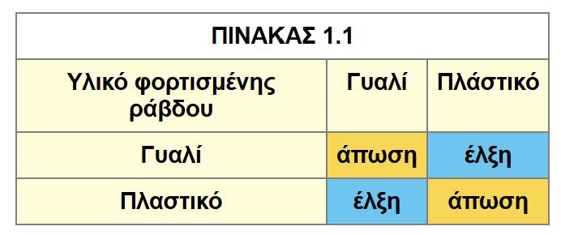
• Οι ηλεκτρικές δυνάμεις μπορεί να είναι ελκτικές ή απωστικές

Slide 8
Γιατί τα σώματα έλκονται ή απωθούνται? Ηλεκτρικό Φορτίο
• Υπάρχουν δύο είδη φορτίων: θετικό & αρνητικό
• Τα όμοια φορτία απωθούνται
• Τα αντίθετα φορτία έλκονται

Slide 9
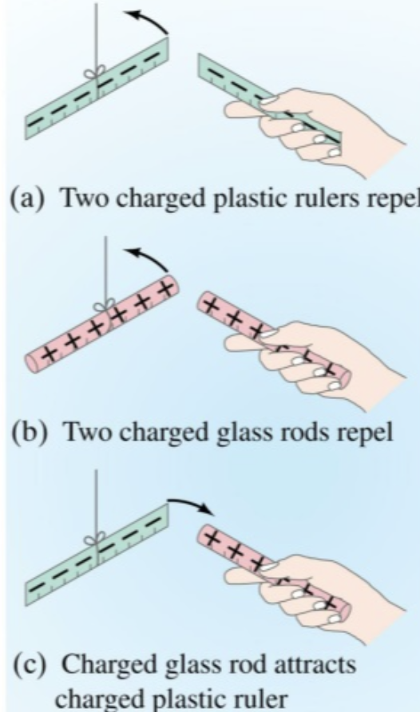

Slide 10
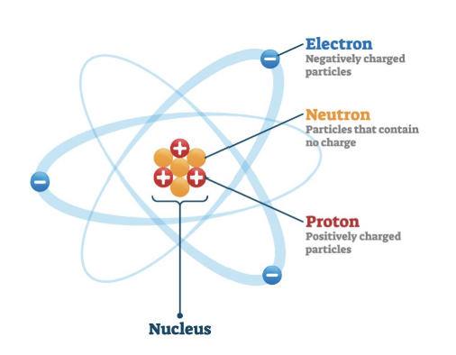
Δομή του Ατόμου
• Ο πυρήνας περιέχει πρωτόνια (+) και νετρόνια (ουδέτερα)
• Γύρω περιφέρονται ηλεκτρόνια (–)
• Το άτομο είναι συνήθως ουδέτερο
• Ιόν: όταν χάνει ή κερδίζει ηλεκτρόνια

Slide 11
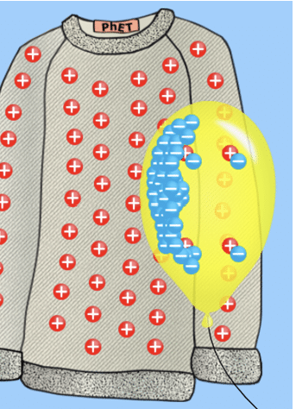
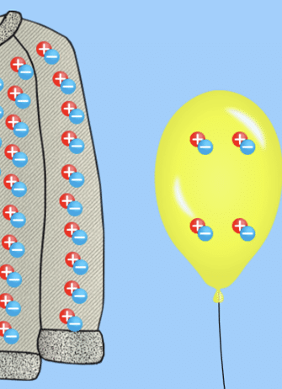
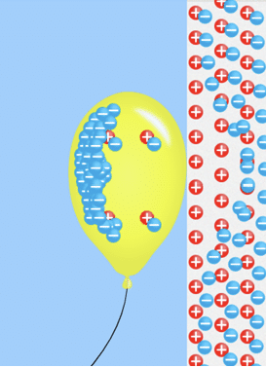
Πώς Φορτίζονται τα Σώματα;
• Με τριβή: μεταφορά ηλεκτρονίων

Slide 12
Πως μετράμε το ηλεκτρικό φορτίο?
To ηλεκτρικό φορτίο συμβολίζεται με το γράμμα q
Μονάδα μέτρησης είναι το Coulomb
Συμβολίζεται με C
Πχ Αν έχω δύο σώματα με ηλεκτρικό φορτίο 1C το κάθε ένα θα το συμβόλιζα
q₁= 1C και q₂= 1C
Συνήθως χρησιμοποιούμε υποπολλάπλασια για να εκφράσουμε το ηλεκτρικό φορτίο δηλαδή:
1μC=10⁻⁶C ή 1nC=10⁻⁹C
https://phet.colorado.edu/sims/html/coulombs-law/latest/coulombs-law_el.html

Slide 13
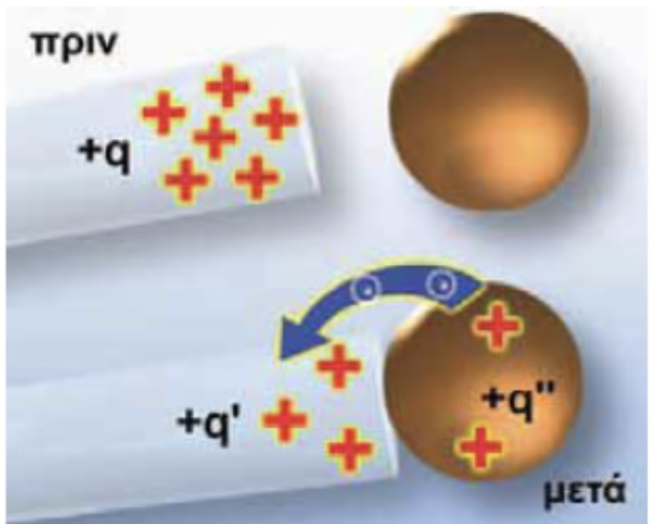
Aρχή διατήρησης του ηλεκτρικού φορτίου
Η φόρτιση των σωμάτων οφείλεται σε μετακίνηση ηλεκτρονίων. Τα ηλεκτρόνια ούτε παράγονται ούτε καταστρέφονται.
συνολικός αριθμός των ηλεκτρονίων δεν μεταβάλλεται

Slide 14
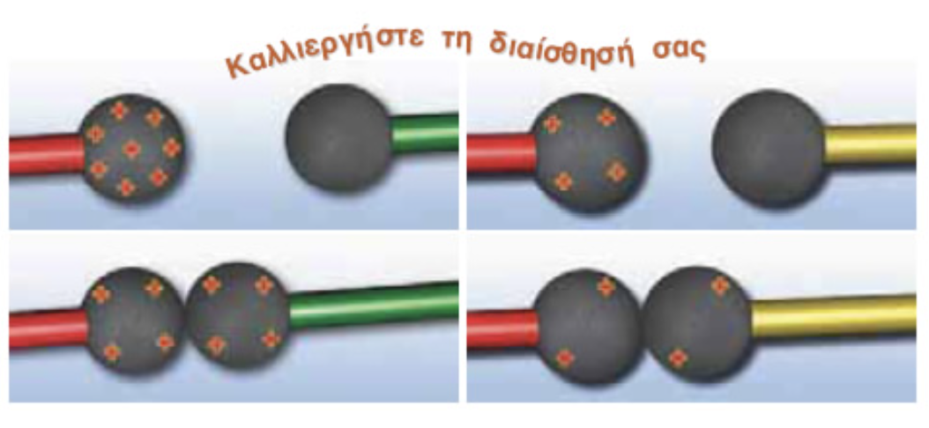
Ποια βασική αρχή της φυσικής θα χρησιμοποιήσεις για να εξηγήσεις τον τρόπο διαμοιρασμού του φορτίου που παριστάνεται σ’ αυτές

Slide 15
Κβάντωση
Κάθε ηλεκτρικά φορτισμένο σώμα έχει περίσσεια ή έλλειμμα ηλεκτρονίων. Ένα ηλεκτρόνιο δεν είναι δυνατόν να διαιρεθεί.
ο ηλεκτρικό φορτίο εμφανίζεται σε «πακετάκια» τα οποία ονομάζουμε κβάντα και αυτή του την ιδιότητα την ονομάζουμε κβάντωση.

Slide 16
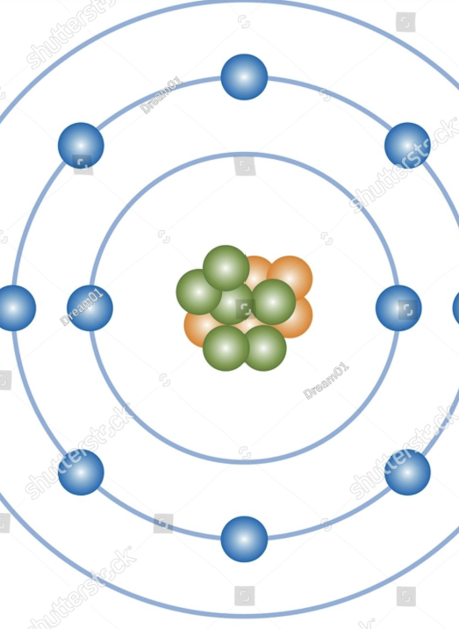
Τρόποι ηλέκτρισης : Ηλέκτριση με τριβή
Όσο πιο μακριά από τον πυρήνα βρίσκεται ένα ηλεκτρόνιο, τόσο μικρότερη είναι η δύναμη που του ασκεί ο πυρήνας και επομένως τόσο λιγότερη ενέργεια απαιτείται για να αποσπαστεί από το άτομο.
Κατά την ηλέκτριση με τριβή λόγω της ισχύος της αρχής διατήρησης του ηλεκτρικού φορτίου προκύπτει ότι τα δύο σώματα που τρίβονται αποκτούν ίσα και αντίθετα φορτία
https://photodentro.edu.gr/v/item/ds/8521/1595

Slide 17
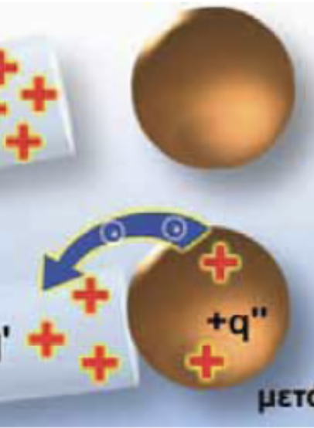
Ηλέκτριση με επαφή
Αν το φορτισμένο σώμα έχει αρνητικό φορτίο, έρχεται σε επαφή με το αφόρτιστο μερικά από τα πλεονάζοντα ηλεκτρόνια, επειδή απωθούνται μεταξύ τους, μετακινούνται προς το δεύτερο σώμα και έτσι φορτίζεται και αυτό αρνητικά
https://photodentro.edu.gr/v/item/ds/8521/1598

